Slide 1
ППРФ №1875
- Сфера применения;
- Случаи применения.
Анисимов Антон Константинович
Руководитель учебного центра

Slide 2
Сфера применения

Slide 3

Запрет, ограничение, преимущество применяются (первая группа заказчиков)
Заказчиками, осуществляющими закупки в соответствии с Законом № 223-ФЗ:
а) государственными корпорациями;
б) государственными компаниями;
в) публично-правовыми компаниями;
г) субъектами естественных монополий независимо от организационно-правовой формы таких субъектов;
д) организациями, осуществляющими регулируемые виды деятельности в сфере электроснабжения, газоснабжения, теплоснабжения, водоснабжения, водоотведения, очистки сточных вод, обращения с твердыми коммунальными отходами, независимо от организационно-правовой формы таких организаций;
е) автономными учреждениями;
ж) бюджетными учреждениями;
з) унитарными предприятиями;
и) хозяйственными обществами, включенными в сводный реестр организаций оборонно-промышленного комплекса, предусмотренный постановлением Правительства Российской Федерации от 20 февраля 2004 г. № 96 "О сводном реестре организаций оборонно-промышленного комплекса" (далее - сводный реестр организаций ОПК).

Slide 4
Применяется Квотирование (вторая группа заказчиков)+ нац.режим только в 4 случаях указанных ниже
1) Хозяйственными обществами, в уставном капитале которых доля участия Российской Федерации, субъекта Российской Федерации, муниципального образования в совокупности превышает пятьдесят процентов;
2) дочерними хозяйственными обществами, в уставном капитале которых более 50% долей в совокупности принадлежит указанным в пункте 1 настоящей части юридическим лицам
3) дочерними хозяйственными обществами, в уставном капитале которых более 50% долей в совокупности принадлежит указанным в пункте 2 настоящей части дочерним хозяйственным обществам
При этом, указанные хозяйственные общества (ООО, АО) не должны относиться к:
г) субъектами естественных монополий независимо от организационно-правовой формы таких субъектов;
д) организациями, осуществляющими регулируемые виды деятельности в сфере электроснабжения, газоснабжения, теплоснабжения, водоснабжения, водоотведения, очистки сточных вод, обращения с твердыми коммунальными отходами, независимо от организационно-правовой формы таких организаций;
и) хозяйственными обществами, включенными в сводный реестр организаций ОПК
закупки ТРУ, в рамках государственного оборонного заказа;
закупки ТРУ, необходимых для функционирования критической информационной инфраструктуры Российской Федерации;
закупки ТРУ, необходимых в сфере использования атомной энергии;
для реализации проекта технологического суверенитета, включенного в реестр проектов технологического суверенитета

Slide 5
Применяется только Квотирование (третья группа заказчиков)
1) Хозяйственными обществами, в уставном капитале которых доля участия Российской Федерации, субъекта Российской Федерации, муниципального образования в совокупности превышает пятьдесят процентов;
2) дочерними хозяйственными обществами, в уставном капитале которых более 50% долей в совокупности принадлежит указанным в пункте 1 настоящей части юридическим лицам
3) дочерними хозяйственными обществами, в уставном капитале которых более 50% долей в совокупности принадлежит указанным в пункте 2 настоящей части дочерним хозяйственным обществам
При этом, указанные хозяйственные общества (ООО, АО) не должны относиться к:
г) субъектами естественных монополий независимо от организационно-правовой формы таких субъектов;
д) организациями, осуществляющими регулируемые виды деятельности в сфере электроснабжения, газоснабжения, теплоснабжения, водоснабжения, водоотведения, очистки сточных вод, обращения с твердыми коммунальными отходами, независимо от организационно-правовой формы таких организаций;
и) хозяйственными обществами, включенными в сводный реестр организаций ОПК

Slide 6
Случаи применения

Slide 7
Позиции перечней 1,2 и 3 применяются если:
Перечень | Условия применения
Перечень №1 и Перечень №2 | если в объект закупки включены ТРУ: наименование которых указано в графе "Наименование товара, работы, услуги» + которые включены в код, указанный в графе "Код товара, работы, услуги» по ОКПД ОК 034-2014 (КПЕС 2008) + если закупаемое медицинское изделие также относится к указанному в графе "Наименование товара, работы, услуги" коду вида медицинского изделия в соответствии с номенклатурной классификацией медицинских изделий, утвержденной Минздравом РФ (условие только для мед.изделий)
Перечень №3 | если в объект закупки включены ТРУ: наименование которых указано в графе "Наименование товара, работы, услуги» + которые включены в код, указанный в графе "Код товара, работы, услуги» по ОКПД ОК 034-2014 (КПЕС 2008)
Подпункты (д) и (е) Пункта 4 Постановления

Slide 8
Позиции перечней 1,2 и 3 применяются если:
Перечень | Условия применения
Перечень №1 и Перечень №2 и Перечень №3 | В ОКПД 2 использованы иерархический метод классификации и последовательный метод кодирования, в связи с чем группировка более высокого уровня включает в себя все входящие в нее группировки. Таким образом, соответствующая "защитная" мера распространяется на всю указанную в позиции перечней № 1 - № 3 группу товаров, работ, услуг по ОКПД 2, то есть на все товары, работы, услуги, включенные в указанную в соответствующей позиции перечней № 1 - № 3 группировку по ОКПД 2. Постановлением № 1875 не предусматривается обеспечение дословного соответствия наименований, указанных в описании объекта закупки (предмета закупки), наименованиям, указанным в перечнях № 1 - № 3.
Пример | Запрет, предусмотренный позицией 62 перечня № 1 в отношении: машины и оборудования для сельского и лесного хозяйства, включенные в код 28.30 по ОКПД 2, распространяется также на котлы варочные, включенные в код 28.30.83.170 по ОКПД 2
Письмо Министерства Финансов от 31.01.2025 № 24-01-06/8697

Slide 9

Особенности работы с перечнями (полный код, материнский код):
позиция | Наименование товара, работы, услуги | Код ОКПД2
87. | Машины для переработки мяса, овощей и теста (оборудование для механической обработки продуктов на предприятиях общественного питания) | 28.93.17.110
88. | Оборудование для производства хлебобулочных изделий | 28.93.17.120
89. | Аддитивные установки экструзии материала | 28.96.10.122
90. | Аддитивные установки струйного связывающего нанесения | 28.96.10.123
91. | Промышленные роботы и робототехнические устройства | 28.99.39.200
92. | Автомобили легковые | 29.10.2
93. | Средства автотранспортные для перевозки 10 или более человек | 29.10.3
Полный код
Материнский код

Slide 10
Особенности работы с перечнями (уточняющий код):
позиция | Наименование товара, работы, услуги | Код ОКПД2
87. | Машины для переработки мяса, овощей и теста (оборудование для механической обработки продуктов на предприятиях общественного питания) | 28.93.17.110
 | Машины очистительные | 28.93.17.111
 | Машины для измельчения и нарезания | 28.93.17.112
 | Машины месильно-перемешивающие | 28.93.17.113
 | Машины дозировочно-формовочные | 28.93.17.114
 | Машины универсальные с комплектом сменных механизмов | 28.93.17.115
 | Машины для механической обработки прочие | 28.93.17.119
Материнский код
Дочерний код

Slide 11
Особенности работы с перечнями (общая либо конкретная позиция):
позиция | Наименование товара, работы, услуги | Код ОКПД2
99 | Автомобили пожарные | 29.10.59.140
140 | Мебель медицинская в части: кровати больничной механической, соответствующей коду 120210 вида медицинского изделия в соответствии с номенклатурной классификацией; кровати больничной стандартной с электроприводом, соответствующей коду 136210 вида медицинского изделия в соответствии с номенклатурной классификацией; | 32.50.30.119 32.50.30.111 32.50.30.110 32.50.50 32.50.50.190
Общая позиция
Позиция на конкретный товар

Slide 12
Особенности работы с перечнями (общая либо конкретная позиция):
позиция | Наименование товара, работы, услуги | Код ОКПД2
140 | Мебель медицинская в части: кровати больничной механической, соответствующей коду 120210 вида медицинского изделия в соответствии с номенклатурной классификацией; кровати больничной стандартной с электроприводом, соответствующей коду 136210 вида медицинского изделия в соответствии с номенклатурной классификацией; | 32.50.30.119 32.50.30.111 32.50.30.110 32.50.50 32.50.50.190
1. Проверяем код ОКПД2
2. Проверяем наименование позиции товара
3. Проверяем соответствие кода вида медицинского изделия

Slide 13
Особенности работы с перечнями (ОКПД 2 встречается несколько раз):
позиция | Наименование товара, работы, услуги | Код ОКПД2
415. | Контейнеры для глубокой заморозки компонентов донорской крови (криоконсервирования), соответствующие кодам 145490, 350020 вида медицинского изделия в соответствии с номенклатурной классификацией | 32.50.13.190 32.50.50 32.50.50.180 32.50.50.190
416. | Контур дыхательный для наркозно-дыхательного аппарата (анестезиологический), соответствующий коду 275820 вида медицинского изделия в соответствии с номенклатурной классификацией | 32.50.13.190 32.50.50 32.50.50.190
Позиция на конкретный товар

Slide 14
Информация и документы подтверждающие страну происхождения ТРУ

Slide 15
Подтверждение страны происхождения
Перечень | Позиция | Подтверждение страны Россия | Подтверждение страны ЕАЭС
Перечень № 1 | 1 – 145 | номер реестровой записи из РРПП (или номер реестровой записи из РРПП + справка подтверждающая наличие специального инвестиционного контракта (при наличии)) + информацию о совокупном количестве баллов за выполнение (освоение) на территории РФ соответствующих операций (включая значение, определенное для целей осуществления закупок) (если в отношении такого товара ППРФ № 719 "О подтверждении производства российской промышленной продукции" за выполнение на территории РФ соответствующих операций установлены требования о совокупном количестве баллов) + информацию об уровне радиоэлектронной продукции (для товара, являющегося в соответствии с ППРФ от 17 июля 2015 г. № 719 "О подтверждении производства российской промышленной продукции" радиоэлектронной продукцией первого уровня или второго уровня) | номер реестровой записи из евразийского реестра промышленных товаров + информацию о совокупном количестве баллов за выполнение (освоение) на территории ЕАЭС соответствующих операций (если в отношении такого товара правом ЕАЭС за выполнение на территории ЕАЭС соответствующих операций установлены требования о совокупном количестве баллов) + информацию об уровне радиоэлектронной продукции (для товара, являющегося в соответствии с правом ЕАЭС радиоэлектронной продукцией первого уровня или радиоэлектронной продукцией второго уровня);
Перечень №2 | 1 – 433
Перечень №3 | Все
Товары не вошедшие в Перечни 1,2 и 3 |  | Заказчик устанавливает требование об указании в заявке страны происхождения (44-ФЗ и 223-ФЗ)

Slide 16
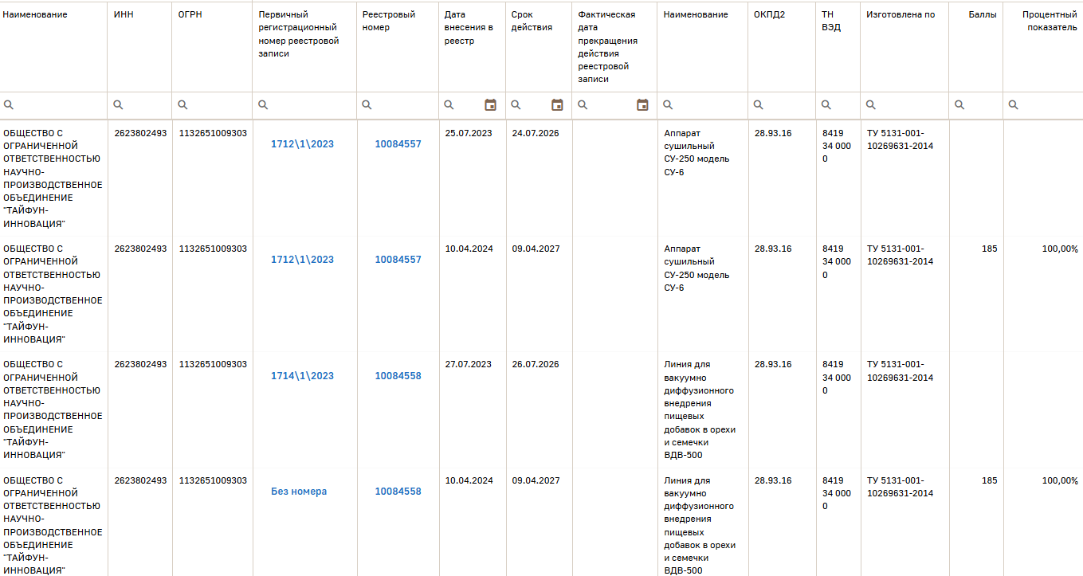
Подтверждение страны происхождения

Slide 17
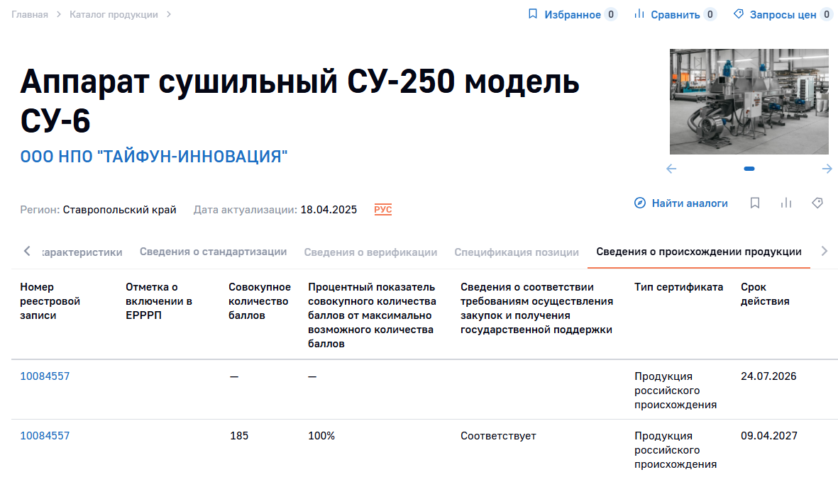
Подтверждение страны происхождения

Slide 18
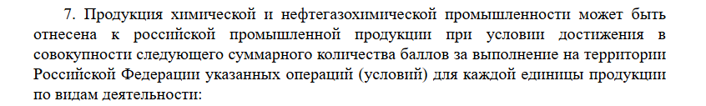
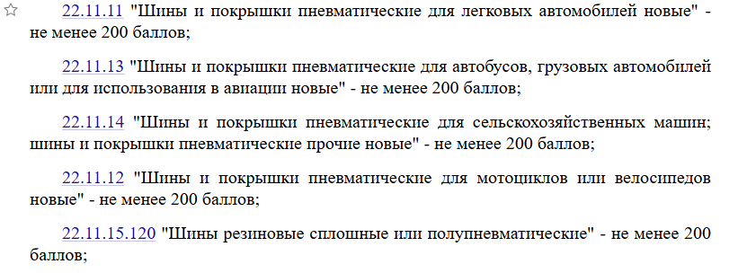
Подтверждение страны происхождения

Slide 19
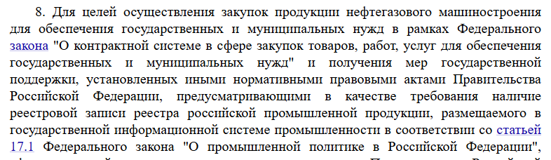
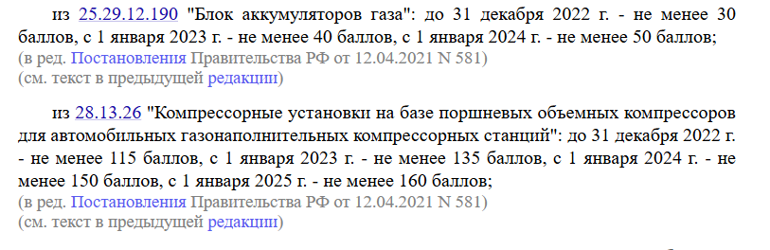
Подтверждение страны происхождения

Slide 20
Минимальная обязательная доля закупок товаров РФ (квотирование)

Slide 21
Квотирование
Установить минимальную обязательную долю закупок товаров (в том числе поставляемых при выполнении закупаемых работ, оказании закупаемых услуг) российского происхождения по перечню согласно ПРИЛОЖЕНИЮ N3 к Постановлению
Код товара по Общероссийскому классификатору продукции по видам экономической деятельности ОК 034-2014 (КПЕС 2008) (ОКПД2) |  | Наименование товара | Размер минимальной доли закупок товаров российского происхождения (%)
1. | 08.12.12.140 | Щебень | 80
2. | 13.20.44.120 | Марля медицинская | 90
3. | 13.20.46 | Ткани из стекловолокна (включая узкие ткани) | 90
4. | 13.94.1 | Канаты, веревки, шпагат и сети, кроме отходов | 90
277 позиции

Slide 22
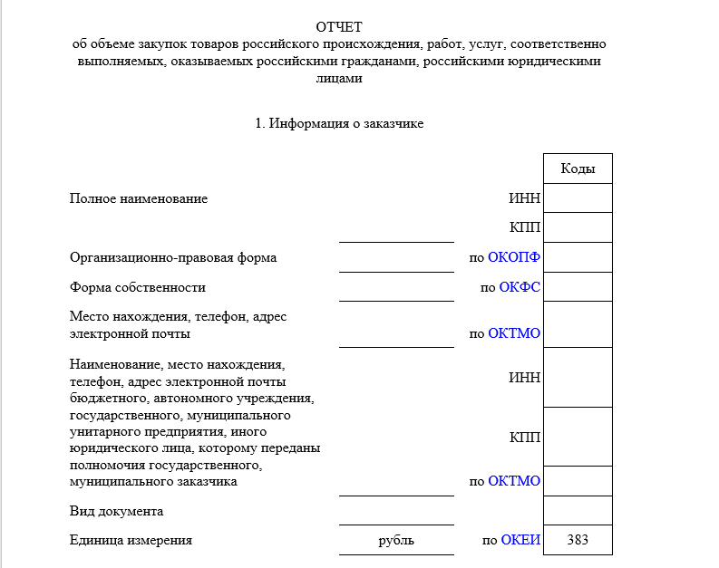
Отчет

Slide 23

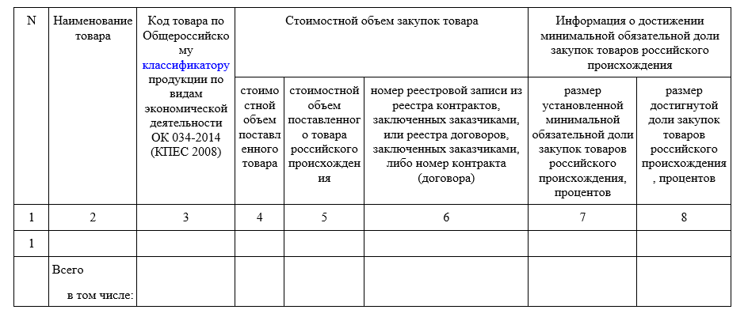
Отчет
Наименование товара указывается в соответствии с Приложением №3

Slide 24
Отчет (особенности п.7 ч.2 ППРФ №1875)
а) при формировании отчета товары, происходящие из государств - членов Евразийского экономического союза, учитываются в составе товаров российского происхождения;
б) при формировании отчета заказчика, осуществлявшего в отчетном году закупки в соответствии с Федеральным законом "О контрактной системе в сфере закупок товаров, работ, услуг для обеспечения государственных и муниципальных нужд", информация, предусмотренная пунктом 4 настоящего Положения, формируется автоматически в соответствии со сведениями, включенными в реестр участников бюджетного процесса, а также юридических лиц, не являющихся участниками бюджетного процесса;
в) при формировании отчета заказчика, осуществлявшего в отчетном году закупки в соответствии с Федеральным законом "О закупках товаров, работ, услуг отдельными видами юридических лиц", информация, предусмотренная пунктом 4 настоящего Положения, формируется автоматически в соответствии со сведениями, включенными в реестр заказчиков, зарегистрированных в единой информационной системе;
е) если заказчиком в отчетном году осуществлялись закупки как в соответствии с Федеральным законом "О контрактной системе в сфере закупок товаров, работ, услуг для обеспечения государственных и муниципальных нужд", так и в соответствии с Федеральным законом "О закупках товаров, работ, услуг отдельными видами юридических лиц", такой заказчик формирует в соответствии с настоящим Положением отдельный отчет в отношении закупок в соответствии с Федеральным законом "О контрактной системе в сфере закупок товаров, работ, услуг для обеспечения государственных и муниципальных нужд" и отдельный отчет в отношении закупок в соответствии с Федеральным законом "О закупках товаров, работ, услуг отдельными видами юридических лиц";

Slide 25
Отчет (особенности ч.3 ППРФ №1875)
8. Отчет формируется в единой информационной системе не позднее 15 января года, следующего за отчетным, путем обработки содержащейся в единой информационной системе информации, включенной в реестр контрактов, заключенных заказчиками, в том числе в части содержащейся в указанном реестре информации, не подлежащей размещению на официальном сайте.
9. Заказчик не позднее 31 января года, следующего за отчетным:
а) включает в отчет информацию в отношении осуществленных заказчиком в отчетном году закупок, информация о которых не подлежит размещению в единой информационной системе (при наличии таких закупок);
б) подписывает отчет усиленной квалифицированной электронной подписью лица, имеющего право действовать от имени заказчика.
10. Размещение отчета в единой информационной системе осуществляется автоматически не позднее одного часа с момента его подписания.

Slide 26
Отчет (особенности ч.3 ППРФ №1875)
11. На официальном сайте не размещаются:
а) отчеты заказчиков, предусмотренных в подпунктах "а" и "б" пункта 5 части 11 статьи 24 Федерального закона "О контрактной системе в сфере закупок товаров, работ, услуг для обеспечения государственных и муниципальных нужд";
б) отчеты заказчиков из числа юридических лиц, указанных в части 2 статьи 1 Федерального закона "О закупках товаров, работ, услуг отдельными видами юридических лиц", осуществлявших в отчетном году хотя бы одну закупку, информация о которой не подлежит размещению в единой информационной системе в соответствии с частью 15 статьи 4 Федерального закона "О закупках товаров, работ, услуг отдельными видами юридических лиц" или на официальном сайте в соответствии с частью 16 статьи 4 указанного Федерального закона.

Slide 27


Контакты
«РосУнивер»
ООО «Альфа Лекс»
Образовательный портал
Юридическое сопровождение закупочной деятельности
rosuniver.ru
8 (800)555-17-96
«РОСАНКЕТА»
info@alpha-lex.ru
Сервис проверки контрагентов
rosanketa.com

